Slide 1
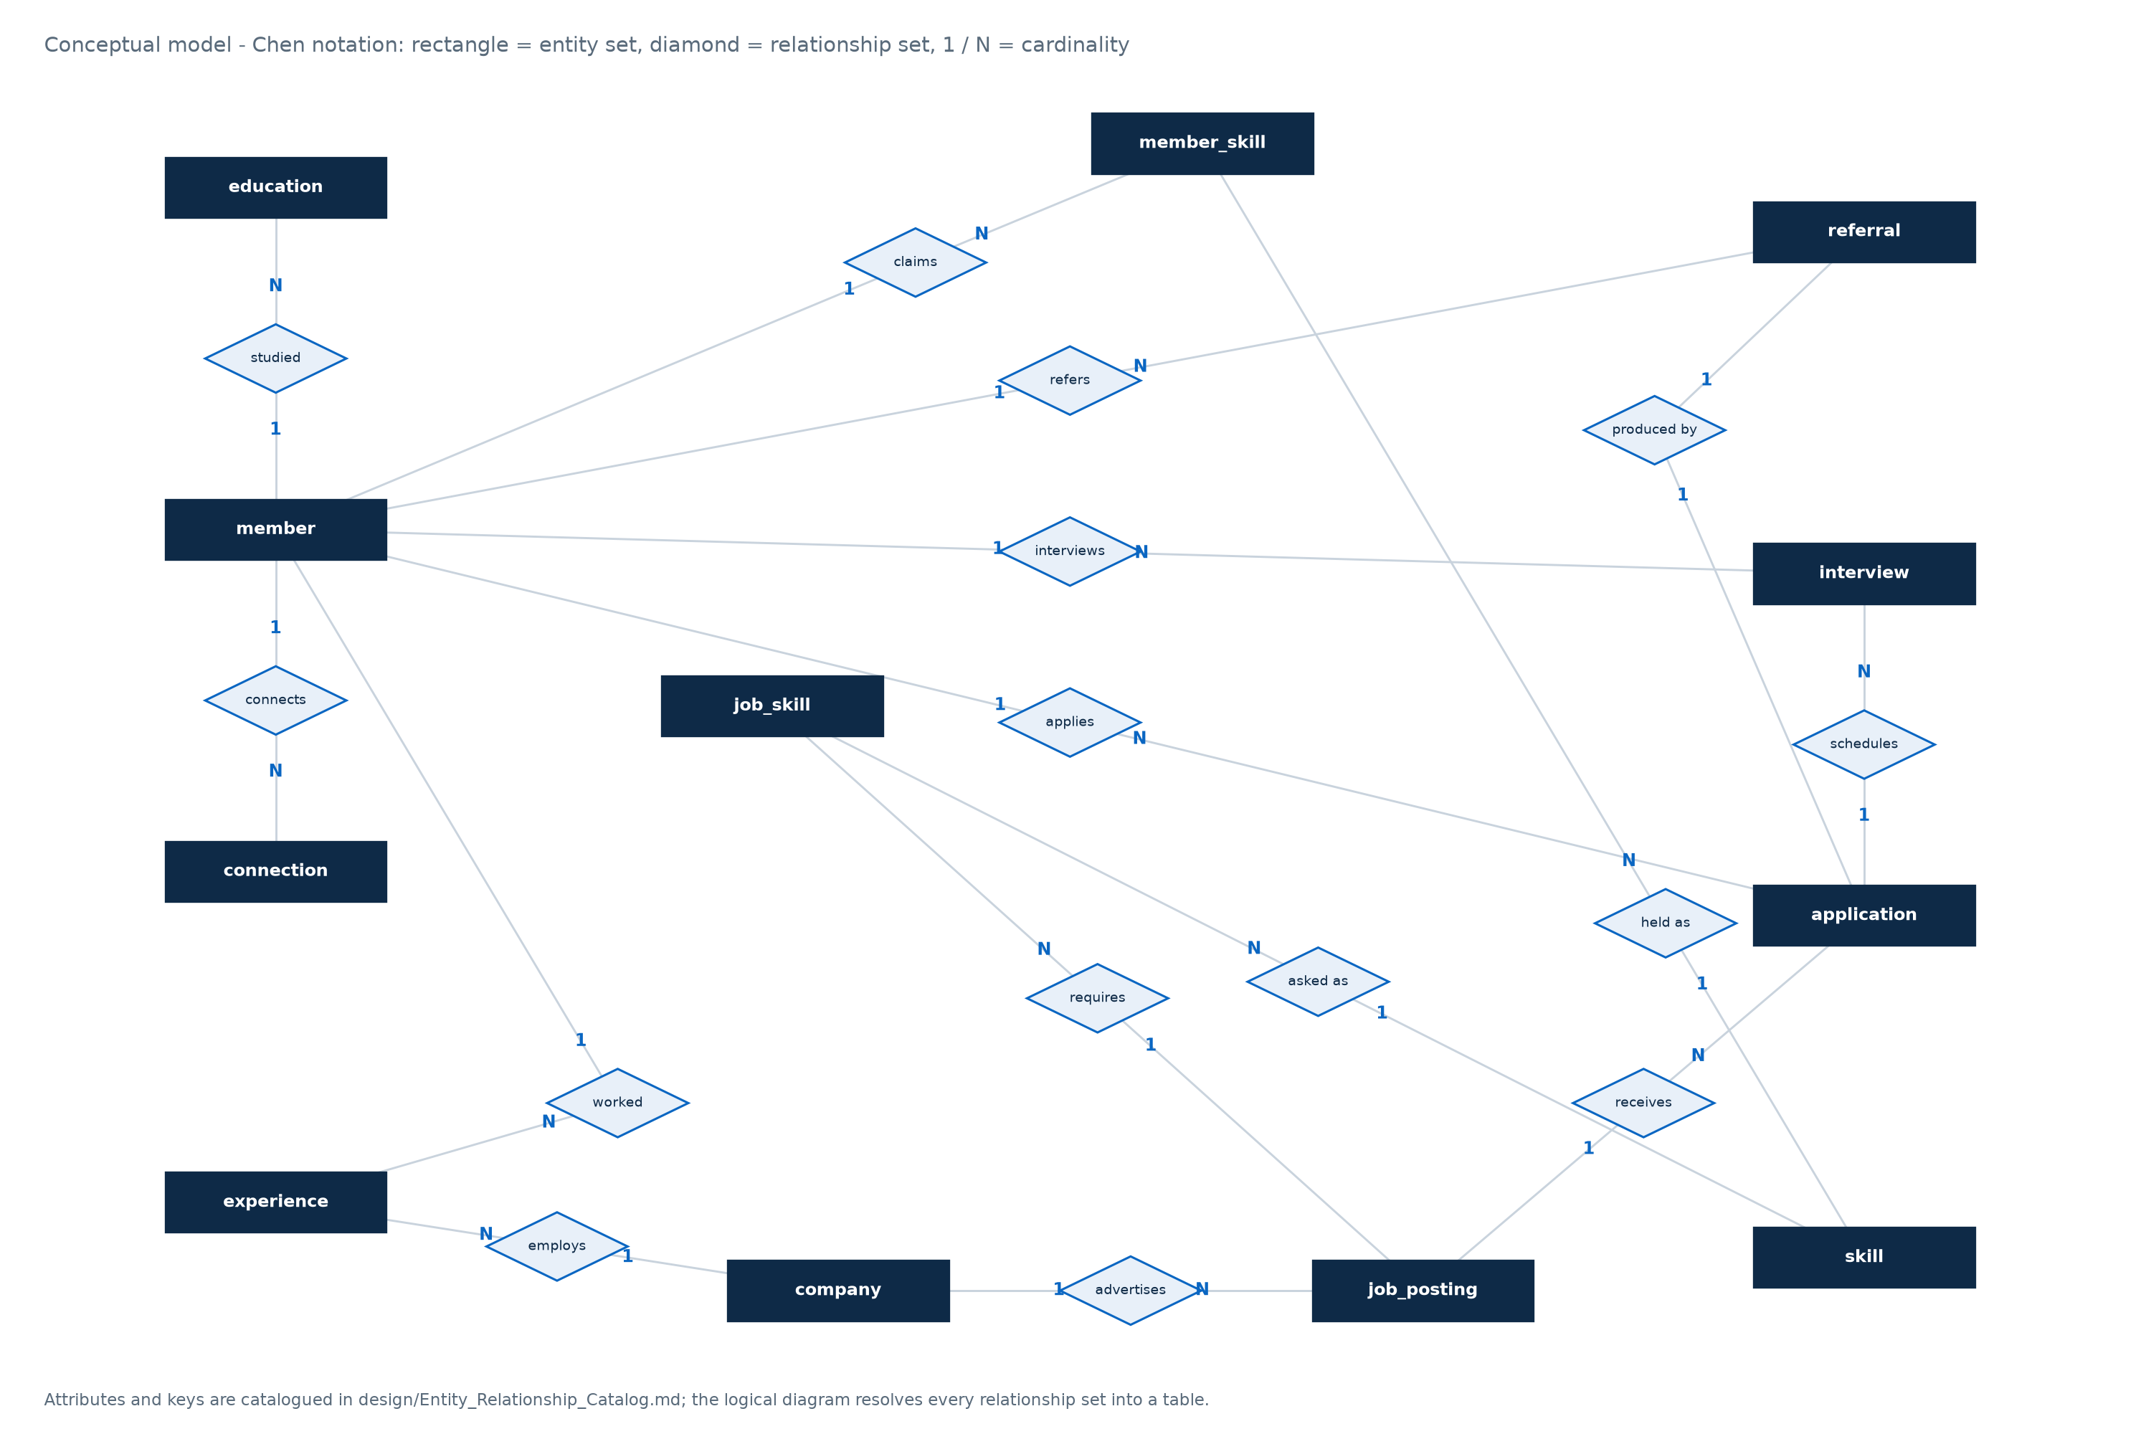
D O T E 6 7 5 1 · 数 据 库 系 统 · 小 组 作 业
逆向工程
LinkedIn
把招聘闭环做成关系模式：十二张表，
一个闭环，十八条产品从不展示答案的查询。
团 队
Xuanmo AN · Yi HOU · Zhao Han HUANG
Jinyu LI · Yitong NI · Shujing YE · Shiyao ZHANG
概念模型 —— Chen 记法
12
17
18
日 期
关 系 表
外 键
查 询
2026 年 11 月
从产品行为逆推出的模式：每一张表
之所以存在，是因为某个界面暗示了它。
DOTE 6751 · 小组作业 · LinkedIn 逆向工程 · 2026 年 11 月
01 / 14
Notes:
Good morning. This is our reverse-engineering project on LinkedIn. We did not have access to any schema; we reconstructed the part of LinkedIn that turns a job posting into a hire, and then built the database that would have to exist for the product's own behaviour to be possible. The deliverable has three parts: a twelve-table logical schema in third normal form, a deterministic data set of three hundred members and two hundred and fifty applications, and eighteen queries that answer questions the product visibly answers. I will take about three minutes on the model, then hand over to the query walk-through.

Slide 2
02 · 动 机
看得见的产品，只是看不见的记录露出的一角
LinkedIn 给你看的每一屏，都是一次你看不见的连接的结果。
01
结果可见，过程不可见
250
8.4%
一个招满的职位只是一个徽章。它背后的 250 份申请、210 场面试、12 种合法状态
在任何界面都不显示——而那才是有意思的数据。
申 请 数
录 用 转 化
3.1×
6.0
02
内推人人称赞，很少被度量
内 推 优 势
历 史 月 数
每个招聘官都说内推转化高。可申请上没有渠道这一列，
这句话就无法检验。这里可以：端到端 16.7% 对 5.3%。
我 们 做 了 什 么
一个从产品行为推导出的逻辑模式、一份确定性数据、十八条查询。模式满足第三范式；数据通过 22 项跨表一致性检查；每条查询都能在 Navicat 里独立运行。
03
技能缺口靠断言，不靠计算
职位写要求，档案写拥有。两者放进同一个模式，
缺口就成了一次连接，而不是一种看法。
DOTE 6751 · 小组作业 · LinkedIn 逆向工程 · 2026 年 11 月
02 / 14
Notes:
Three observations motivated the scope. First, the product only ever shows outcomes: a filled role, a new hire badge. The two hundred and fifty applications behind that outcome are invisible, which is exactly the data a database course should model. Second, referrals are the channel every recruiter claims to value, and almost nobody can quantify; our funnel shows a threefold difference in end-to-end hire rate between referral and direct applications on the same data. Third, skill shortages are usually asserted in strategy documents; with postings and profiles in one schema they become computable. Those three observations are the spine of the eighteen queries.

Slide 3
03 · 业 务 背 景
一次录用怎么发生——每一步写了哪一行
六个步骤、三个渠道、一个状态机。模式跟着数据走，不跟着界面走。
1
公司发岗
job_posting + job_skill
技能、职级、薪资带、名额
状 态 机 · 申 请
SUBMITTED
›
SCREENING
›
INTERVIEW
›
OFFER
›
HIRED
2
会员投递
application
渠道 ∈ {直投, 内推, 寻访}
任一阶段退出 → REJECTED 或 WITHDRAWN
招聘官筛选
数 据 库 会 拒 绝 什 么
3
·
从 SUBMITTED 直接跳到 HIRED
application.status = SCREENING
或 REJECTED / WITHDRAWN
·
申请还没到就排面试
4
安排面试
·
同一申请出现两轮都编号 2
interview，第 1..n 轮
面试官、结果、评分
·
公司外部的人写内推
·
终态却没有 decided_at
5
发 offer 与决策
status → OFFER → HIRED / REJECTED
decided_at 落时间
一个 BEFORE UPDATE 触发器管住全部十二种合法迁移；
另外三个触发器承担跨表规则。
6
内推结算
referral.bonus_status
PENDING → PAID / FORFEITED
DOTE 6751 · 小组作业 · LinkedIn 逆向工程 · 2026 年 11 月
03 / 14
Notes:
This is the loop we modelled. A recruiter creates a posting and declares the skills it requires. A member applies through one of three channels; the channel is a column on the application, not a separate table, because it describes how this application arrived. The recruiter screens, interviews are scheduled in rounds, and the application ends in exactly one of three terminal states. Each arrow on the left writes a specific row, which is the point of the slide: the diagram is a data-flow diagram as much as a process diagram. The state machine on the right is enforced by a trigger, so an application cannot jump from submitted to hired.

Slide 4
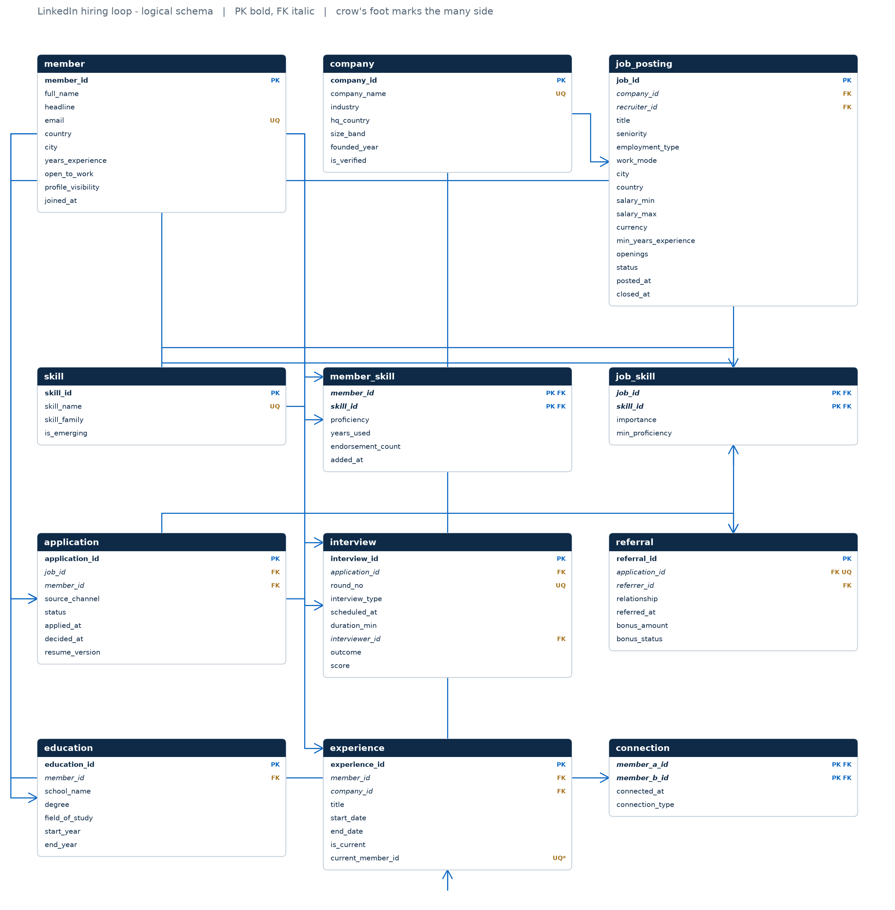
04 · 数 据 模 型
十二张表，一个铰链
会员与公司描述双方；application 是每条查询都要穿过的铰链。
这 张 图 说 明 了 什 么
—
两个主体，一个铰链
录用之前只有会员和公司两个实体；application 是
记录两者相遇的关联实体。
—
当前雇主是推出来的
没有 member.current_company_id：experience.is_current 加一个
生成列上的唯一索引，保证每人只有一段在职经历。
—
技能是关系，不是文本
member_skill 与 job_skill 带熟练度和重要性，
关键词才变成可计算的匹配度。
—
内推与申请是 1:1
内推表只存推荐人和奖金；候选人与职位
都从申请读，因此不可能互相矛盾。
12
17
25
3NF
关 系 表
外 键
CHECK
逐 表 证 明
ERD_logical_full —— 主键加粗、外键斜体、多端画鸦爪
DOTE 6751 · 小组作业 · LinkedIn 逆向工程 · 2026 年 11 月
04 / 14
Notes:
Here is the whole model. Twelve relations, seventeen foreign keys, twenty-five check constraints. Two things are worth pointing at. The member table is deliberately thin: there is no current-employer column, because that fact is already implied by the experience table with its single live row. And the application table is the hinge: everything on the left describes a person, everything on the bottom describes a decision, and the loop queries all join through it. The diagram is generated from the same table definitions that produce the DDL, so it cannot drift from the schema.

Slide 5
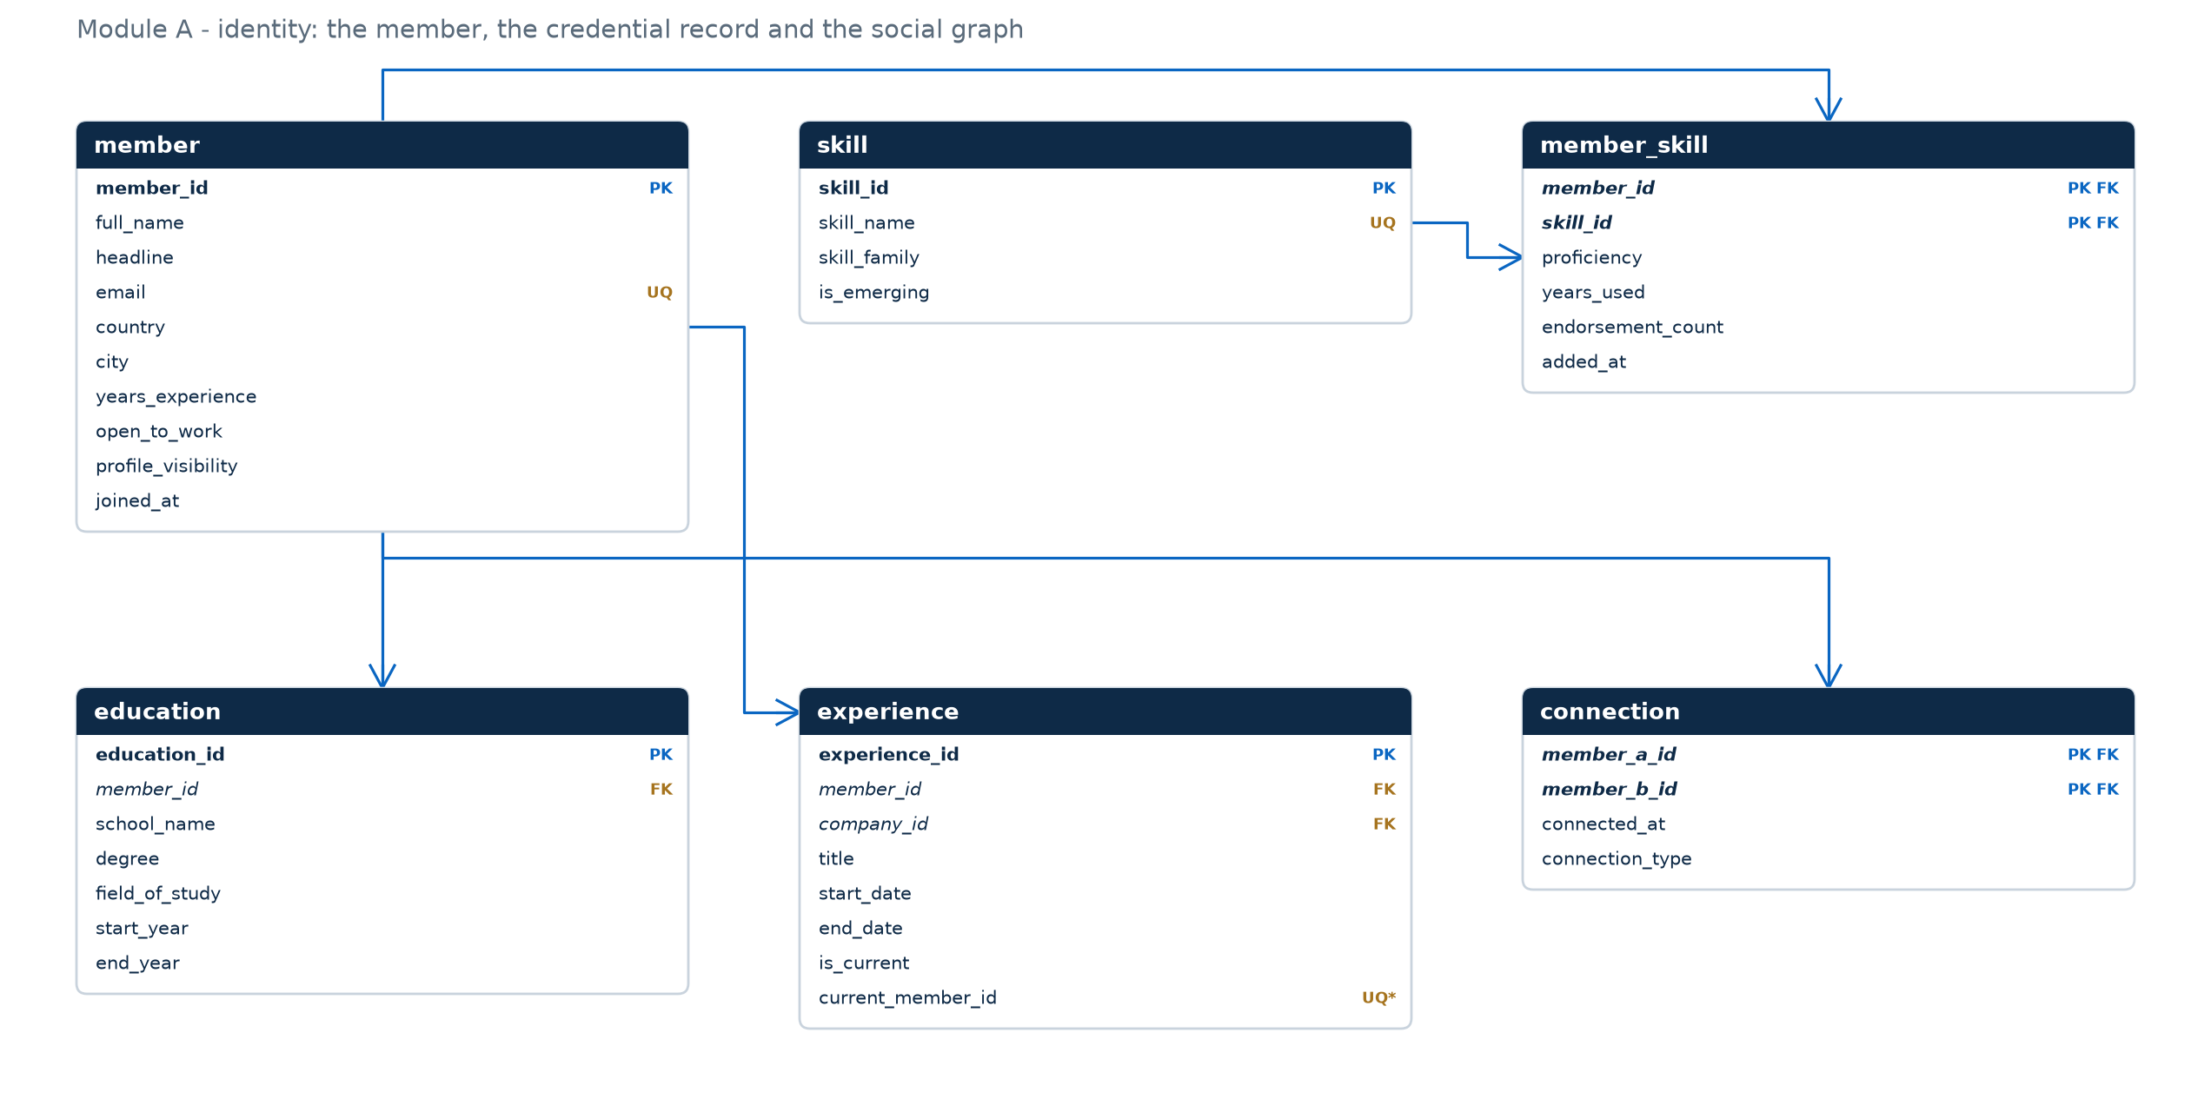
05 · 模 块 A
身份：一个人，周围四条记录
档案、学历、经历与关系图——职位出现之前，产品所知道的一切。
唯 一 一 个 真 正 的 决 定
不设
当前雇主列
它已经被 experience 隐含了。两者都存会造出数据库管不了的冗余：两行、一个事实、改一次就悄悄不一致。
改 用
is_current = 1
+ 生成列上的唯一索引
→ 最多一段在职
ERD_module_identity
DOTE 6751 · 小组作业 · LinkedIn 逆向工程 · 2026 年 11 月
05 / 14
Notes:
Module A is the person. Four tables hang off member: education, experience, connection and the skill claims. The design decision to highlight is the missing current-employer column. Storing it would duplicate a fact that experience already carries, and the two copies could disagree after an edit; that is the update anomaly the textbook warns about. Instead, is_current marks the live row, and a generated column with a unique index makes a second live row impossible. The connection table is the undirected social edge, stored once in canonical order, and it is what the recursive query on slide ten walks.

Slide 6
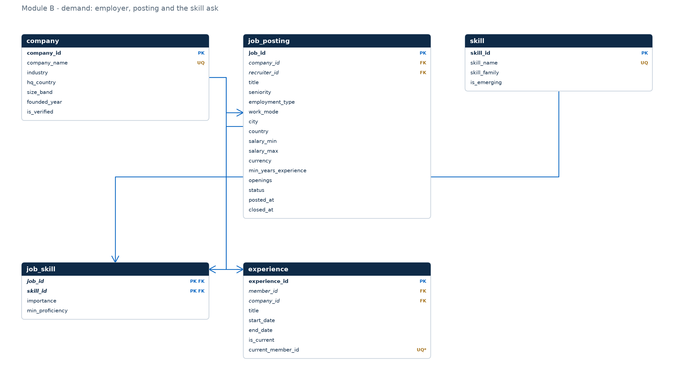
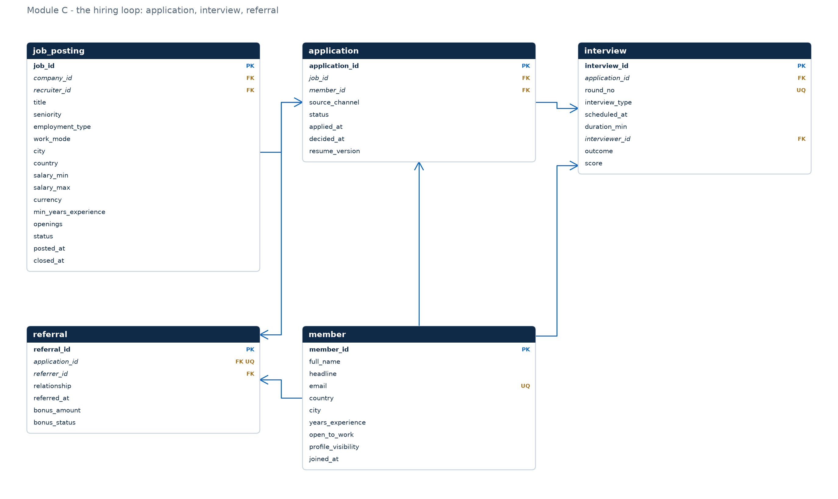
06 · 模 块 B 与 C
需求与决策：两半在此相接
职位是对技能的请求；申请是对它的回答。
ERD_module_demand —— 公司、职位、技能
ERD_module_hiring_loop —— 申请、面试、内推
重要性挂在“职位-技能”这一对上，不在技能本身：同一个技能此处 REQUIRED、
彼处 PREFERRED。正是这一个属性，让匹配度站得住。
面试按申请编号，不按职位；内推与它所对应的申请
是 1:1，所以它的候选人和职位不会与之矛盾。
DOTE 6751 · 小组作业 · LinkedIn 逆向工程 · 2026 年 11 月
06 / 14
Notes:
Modules B and C are the demand side and the loop. On the left, a company advertises postings and each posting declares the skills it wants with an importance flag. Notice that importance lives on job_skill, not on skill: the same skill is a hard requirement in one posting and a nice-to-have in another, which is precisely why the pair needs its own attribute. On the right, the application is at the centre, with interviews hanging off it and the referral attached one-to-one. The two modules meet at job_posting, which is why every funnel query starts there.

Slide 7
07 · 这 些 表
十二张表，三组，各有一个用途
行数是种子数据的量：够看出分布，也够手工核对。
身 份 · 4 张表
需 求 · 3 张表
匹 配 与 闭 环 · 5 张表
member
300
company
60
member_skill
1 329
人；角色是关系，不是子类型
雇主信息只写一次
熟练度 1–5、认可数、年限
education
393
job_posting
120
job_skill
504
学历，从 member 来 1:N
一个公开招聘，4 种生命周期状态
REQUIRED / PREFERRED，最低等级
experience
492
skill
60
application
250
任职历史；每人只有一行在职
8 个族构成的受控词表
状态机及其时间戳
interview
210
connection
1 065
第 1..n 轮、结果与评分
无向社交边，只存一次
referral
60
与申请 1:1；奖金状态
DOTE 6751 · 小组作业 · LinkedIn 逆向工程 · 2026 年 11 月
07 / 14
Notes:
Twelve tables in three groups. The identity group is four tables around the person. The demand group is three tables: companies, postings and the skill vocabulary. The bottom group is the loop itself plus the two associative tables that connect people to skills and postings to skills. The counts are the seeded instance, and they matter: they are the evidence that the model is populated at a scale where the queries return distributions rather than anecdotes.

Slide 8
08 · 证 据 一
内推不是一个更好的渠道——它是另一条漏斗
面试率相同，录用率三倍：差距发生在面试之后。
Q07 · 按来源渠道的漏斗
为 什 么 重 要
渠道
申请数
面试率
录用数
内推是押上了推荐人自己声誉的预筛。数据说明这份优势落在哪：被推荐的人并没有更容易进面试，而是在面试之后更容易拿到 offer。
这个区别之所以看得见，是因为渠道是申请上的一列、面试是独立的一张表。一个扁平的“已录用”标记会把它藏起来。
内推
60
46.7%
16.7%
寻访
40
42.5%
7.5%
直投
150
44.7%
5.3%
面试率相差 4 个百分点，录用率相差 11 个。
杠杆在“面试到 offer”这一步，不在寻访量。
Q08 · 推荐人排行（前 4）
推荐人 · 雇主
推荐数
录用
转化
已付
这 套 计 划 花 了 多 少
已付 $26,500、待付 $38,000，共 60 条内推——还有两笔录用的奖金仍在待付。奖金政策是可以被模式定价的决定，那两笔就是“它是选择、不是规则”的证据。
Noah Zhu · Oracle
3
2
66.7%
$8 500
Nina Choi · OCBC
2
1
50.0%
$2 500
Vikram Lin · Ping An
1
1
100%
$3 500
James Yang · Sea
1
1
100%
$0
DOTE 6751 · 小组作业 · LinkedIn 逆向工程 · 2026 年 11 月
08 / 14
Notes:
The first pair of queries is about where hires come from. On the left, the funnel by source channel. Referral applications are the smallest group, sixty of two hundred and fifty, but they produce almost half the hires: sixteen point seven percent end to end against five point three for direct. The interesting detail is that the interview rate is almost identical across channels; the difference is what happens after the interview, which is exactly the kind of finding a single table cannot show. On the right, the referral programme by referrer: who refers, who converts, and what the bonuses cost. Two hires from three referrals at Oracle is the top of that list.

Slide 9
09 · 证 据 二
技能缺口匹配：说出缺的那一项
Q09 · 一个候选人、二十八个半匹配职位、一份可行动的清单。
Q09 · 候选人满足 ≥ 50% 硬性要求的在招职位
匹 配 是 怎 么 算 的
职位
岗位
公司
已具备
匹配度
缺什么
required ← job_skill WHERE importance = 'REQUIRED'
held ← member_skill WHERE proficiency ≥ minimum
match % = held ÷ required
missing ← required set minus held set
6
Merchant Manager
Amazon
2 / 3
66.7%
Negotiation
31
Growth Analyst
Tencent
2 / 3
66.7%
Statistical Analysis
40
Consultant
McKinsey
2 / 3
66.7%
Data Modelling
43
Technology Auditor
Goldman Sachs
2 / 3
66.7%
Python
44
Analyst
JPMorgan Chase
2 / 3
66.7%
Statistical Analysis
47
Analyst
HSBC
2 / 3
66.7%
Statistical Analysis
难 在 哪 里
28 个达标职位中匹配度最高的 12 个，按匹配度排序；CSV 里就是这十二行
只按技能 id 匹配会高估适配度：熟练度 2 和职位要求的最低 4 不是一回事。连接里带上这个阈值，匹配度才站得住。
一 句 话 说 清 缺 口
在最近的十二个职位里，统计分析缺了五次——补一门课，就能让候选人在五个职位上从“半合格”变成“合格”。
28
66.7%
1
匹配 ≥ 50% 的职位
最 高 匹 配
缺 失 技 能
DOTE 6751 · 小组作业 · LinkedIn 逆向工程 · 2026 年 11 月
09 / 14
Notes:
This is the first of our two focus queries. Q09 asks a narrow question: for one named candidate, which open roles do they half-qualify for, and what exactly is missing? The candidate is Priya Walker, a project manager at Siemens. Twenty-eight open postings where she holds at least two of the hard requirements. The query returns the match percentage and, more usefully, the names of the missing skills, because 'sixty-seven percent' is not actionable and 'you are missing statistical analysis' is. The filter requires at least half of the hard requirements, so the answer set is short enough to act on.

Slide 10
10 · 证 据 三
两跳之内的熟人引荐
Q18 · 社交图走两跳，再与职位的硬性要求交叉。
Q18 · 职位 79 · 交付经理 · IBM
这 条 查 询 的 三 步
候 选 人
一 度 人 脉
招 聘 团 队
锚点
招聘公司的在职员工：experience WHERE is_current = 1
Grace Sun
8 年经验 · 旧金山
›
Clara Ma
在 IBM 工作
›
IBM · 6 名员工
5 项硬性要求
递归
沿 connection 双向走，最多两跳，保留最小跳数
候选人
人脉层数
桥梁
硬性要求已具备
Grace Sun
1
Clara Ma
2 / 5
交叉
member_skill 与职位的 REQUIRED 技能连接；再对 application 做反连接
Lars Park
2
Nina Jones
4 / 5
Zhiwei Muller
2
Anna Walker
4 / 5
Isha Park
2
Nina Jones
3 / 5
为 什 么 重 要
Ananya Smith
2
Oscar He
3 / 5
图之所以走得通，是因为一条边只存一次、存成有序对。若两个方向都存，递归会把每个节点访问两次，最小跳数会给出错误的桥梁。
返回 15 行 · 技能过滤前可达 33 人
33
15
≤ 2
可 达
技 能 合 格
走 过 的 跳 数
DOTE 6751 · 小组作业 · LinkedIn 逆向工程 · 2026 年 11 月
10 / 14
Notes:
The second focus query is the one we are proudest of. Q18 answers a question the product charges money for: who could introduce me to this hiring team? It walks the connection graph recursively, two hops from the employees of the hiring company, and crosses that reachable set with the posting's hard requirements. On the IBM delivery manager role there are thirty-three reachable people; fifteen survive the skill filter, and one of them is a single hop from an employee. The query is a recursive CTE plus an anti-join, and it is the reason the connection table stores edges once in canonical order.

Slide 11
11 · 证 据 四
周期时长与面试官校准
Q10 · 这 30 天花在哪。 Q11 · 谁放谁都能过。
Q10 · 每次录用各阶段的天数
两 张 图 放 在 一 起 看
职级
录用
→ 首面
面试期间
→ 决策
合计
一个把一半时间花在等日历上的流程，是排期问题，不是招聘问题；一个通过率取决于谁面这一轮的流程，是校准问题。两者可测，只因为面试是一张带面试官和时间戳的表，而不是申请上的一个状态。
中级
5
4.8
16.2
9.0
30.0
高级
8
6.1
15.9
8.0
30.0
组长
3
6.3
18.0
8.0
32.7
专家
2
3.0
15.0
12.5
30.5
初级
2
4.5
18.5
13.0
36.0
面试本身不贵：三四轮加起来 15–20 天的日历时间。贵的是轮次之间的等待。
我 们 做 的 一 个 假 设
阶段进入时间用投递日期近似，因为模式只保留一个决策时间戳，而不是迁移日志。这对总周期是诚实的，对分阶段时间偏乐观；增加 application_status_history 是我们改进清单的第一项。
Q11 · 面试官通过率（≥ 3 场）
面试官 · 雇主
场次
通过率
Felix Luo · Shopify
3
0%
Arjun Muller · Meituan
4
50%
Grace Wu · Salesforce
4
100%
Hao Hall · Sea Group
4
100%
DOTE 6751 · 小组作业 · LinkedIn 逆向工程 · 2026 年 11 月
11 / 14
Notes:
The last pair is about the loop's cost and its fairness. On the left, where the time goes. Across seniority levels a hire takes twenty-nine to thirty-eight days; the bulk of it is not the interviews, it is the gap between them, eighteen days on average, which is scheduling latency rather than deliberation. On the right, interviewer calibration: pass rates range from zero to a hundred percent on four to six interviews each, which is a signal about the interviewers as much as about the candidates. Neither number exists in a schema that stores only the final hire.

Slide 12
12 · 改 进
接下来会做什么
写下来的局限是设计决定；演示时才被发现的局限是缺陷。
接 下 来 会 做
已 知 局 限
状态历史
·
合成数据
用 application_status_history 取代单个 decided_at，
各阶段时长不再靠投递日期近似。
分布合理但非实测；没有使用公开数据集。
Offer 表
·
单一币种
底薪、奖金、币种与接受日期——今天超出薪资带的 offer
是看不见的，薪资列仍是职位上的计划值。
薪资按年薪美元；跨国比较只是名义值。
·
学历唯一性未强制
软删除
同一个学位可以录两次。
member.deleted_at 加上 application.member_id 的 RESTRICT：
现在删一个人会连他的漏斗历史一起毁掉。
·
两跳上限
三跳需要物化可达表或图数据库。
如 果 只 修 一 件 事
软删除。丢失离职成员的申请记录，首先是合规问题，其次才是建模问题。
·
没有阶段日志
decided_at 兼任“最后变更”，对录用是准确的，
对撤回则偏软。
DOTE 6751 · 小组作业 · LinkedIn 逆向工程 · 2026 年 11 月
12 / 14
Notes:
What we would change. Three improvements we consider structural rather than cosmetic: a status history table, so that stage durations stop being an approximation; an offer table, because compensation above band is currently invisible; and soft deletes, because at the moment deleting a member destroys their applications and therefore the funnel history. The limitations on the right are ones we accepted knowingly: the synthetic data, the single currency, the missing education key, and the two-hop ceiling on the graph query. Each is recorded in the design rationale with the trade-off that produced it.

Slide 13
13 · 附 录
任务分工与工时
七个人，四层依赖：模式 → 造数 → 视图 → 查询 → 验收。
成员
学号
主要负责
难度
工时
Xuanmo AN
1155260677
概念与逻辑 ER 模型；§6.7 转关系；ERD 生成器
5
13
Yi HOU
1155261383
DDL、约束与四个守卫触发器
5
13
Zhao Han HUANG
1155272384
确定性造数器与 22 项跨表不变量
5
13
Jinyu LI
1155261567
业务查询 Q07–Q13 与结果留存脚本
4
11
Yitong NI
1155265810
进阶查询 Q14–Q18：CTE、窗口函数、两跳递归
5
12
Shujing YE
1155261750
视图层（4 个视图）与规范化手册
4
10
Shiyao ZHANG
1155261823
验收：12 项检查、故障注入套件、一致性审计
4
9
合计 81 人时 · 人均 11.6 小时 · 没有低于难度 4 的任务 · 每位成员都评审过至少一份不是自己写的产物。
81 小时
7
4
0
总 工 时
成 员 数
依 赖 层 数
无 主 产 物
DOTE 6751 · 小组作业 · LinkedIn 逆向工程 · 2026 年 11 月
13 / 14
Notes:
The split. Every member carried a comparable load, eight to fourteen hours, with difficulty between three and five. The schema and the seed were done first because every other task depends on them; the queries were split by group so that two people could work in parallel on independent SQL files; the documents and the deck ran in parallel once the schema was frozen. The allocation is not a division of page count, it is a division of dependency: nothing could start before the schema existed, and everything after it could run concurrently.

Slide 14
14 · 问 答
备用：概念模型
Chen 记法——实体画框、联系画菱形、1 / N 基数。
为什么是十二张表？
每个实体集一张，技能再加两张关联表。
映射严格按 §6.7，没有为了省事合并任何表。
为什么没有“当前雇主”列？
它由 experience.is_current 函数决定；
两者都存，就是等着发生的更新异常。
内推为什么不是一列？
它是 1:1 且可选的。做成可空列会
多出一个候选键，并允许存在没有
申请的内推。
数据是真的吗？
不是。数据是合成的但自洽：22 项跨表校验全部通过，
而且生成器是确定性的。
推荐人离职了怎么办？
内推行保留推荐人；已付的奖金就是
证据。资格在创建内推时就已校验。
ERD_conceptual —— 原图见 erd/
DOTE 6751 · 小组作业 · LinkedIn 逆向工程 · 2026 年 11 月
14 / 14
Notes:
Backup slide. If the questions go to the model, the Chen diagram is here: twelve entity sets, fifteen relationship sets, with cardinality ratios on every edge. The five questions on the right are the ones we expect: why twelve tables, why no current employer column, why the referral is not a column on the application, whether the data is real, and what happens if a referrer leaves the company. Short answers are on the slide; the long answers are in the design documents and in the Q&A preparation file.

